Slide 1

Cómo usar MyLion para apoyar su servicio
Notes:
Hola a todos, me llamo Clare MacMillen y me alegra darles la bienvenida a nuestro webinar de MyLion.

Slide 2
A,
aa
Los Leones y el servicio
Apoyar el servicio de los Leones con aplicaciones digitales
Como planificar y presentar informes con MyLion (centrado en el sitio web)
Buscar apoyo
Para empezar
Próximas novedades
Hablemos de…
2
Notes:
Hoy tenemos muchos asistentes así que, teniendo en cuenta el tamaño de la audiencia, no tendremos una sesión en directo de preguntas y respuestas al final de la sesión. Sin embargo, si tienen preguntas al final del webinar, pueden escribir a mylion@lionsclubs.org y les responderemos directamente.
Compartiré esa dirección de correo electrónico a lo largo del webinar y al final de la presentación.
Entonces, ¿de qué vamos a hablar hoy?
En primer lugar, hablaremos un poco sobre el servicio, ya que el servicio es parte esencial de los Leones.
Después, hablaremos sobre el mundo digital de los Leones, incluida su Cuenta de León, MyLion y algunas otras aplicaciones digitales disponibles para nuestros socios.
Finalmente, revisaremos algunos pasos para empezar a usar MyLion.

Slide 3
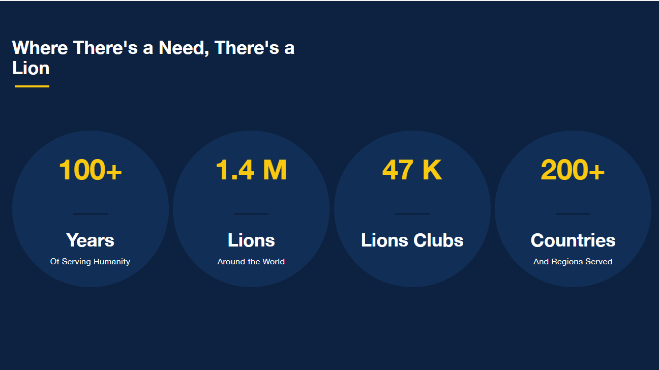
Estamos hoy aquí porque servimos.
Cuáles son nuestros objetivos de servicio como asociación
Enfatizar la "conexión"/compañerismo entre nosotros, hacia nuestras comunidades locales, y hacia una red global de personas conectadas por la bondad
¿Antecedentes del servicio?
Cualquier contexto que comunique "Por qué estamos todos aquí, por qué somos Leones".
Notes:
Antes de hablar de MyLion, MyLCI o la Cuenta de León, necesitamos hablar sobre el servicio.
Durante más de 100 años, los Leones y Leos han tenido un impacto en nuestras comunidades tanto a nivel local como a nivel global. Actualmente, tenemos 1,4 millones de socios en más de 200 países y ustedes, los dirigentes de club, representan a casi 50.000 clubes.
Si bien nuestro deseo de servir no ha cambiado mucho en los últimos 100 años, otras muchas cosas sí han cambiado. Hemos ampliado nuestros idiomas oficiales, hemos empezado a comunicarnos usando las tecnologías de Internet, socios de diferentes países han trabajado juntos para aprovechar al máximo sus recursos: todo ello con el fin de aumentar nuestro impacto.
Este aumento del número de socios y el servicio significa que nuestra red de Leones es más fuerte y más compleja que nunca.

Slide 4

Actuamos, luego informamos.
Servimos con el fin de mejorar las comunidades a nivel local y en todo el mundo. ¿Pero por qué presentamos informes de servicio?
  Celebrar las contribuciones y logros de los socios, clubes y nuestra asociación.
  Descubrir y replicar proyectos de servicio impactantes.
  Fijar metas para aumentar nuestro impacto.
  Crear una mayor concienciación sobre las necesidades locales y globales.
  Obtener más información sobre por qué presentamos informes de servicio.
Notes:
Teniendo en cuenta la red creciente y compleja de Leones, una parte importante de nuestra trayectoria de servicio es presentar informes sobre nuestro servicio para captar el impacto de los Leones en todo el mundo.
También presentamos informes de servicio para…
Reconocer las contribuciones y logros de nuestros clubes y la asociación en su conjunto. Celebrar y apreciar el poder de trabajar juntos por el bien común.
Ver cómo otros están sirviendo, y quizás replicar esa actividad en nuestro propio club.
Ayudarnos a fijar nuevas metas de impacto y motivarnos para servir más o para servir de una manera diferente.
Además, presentamos informes para poder mostrar qué asuntos nos importan a nivel global y local, y animar a otras personas a reflexionar sobre estos asuntos.

Slide 5

Los desafíos a la hora de presentar informes de servicio, según los Leones.
  Es difícil motivarse cuando no podemos ver nuestro impacto a gran escala y solamente algunas personas tienen acceso a la información.
  Es una tarea que lleva tiempo.
  Normalmente presentamos informes de nuestras actividades al final del mes, y es difícil recordar todos los detalles de las actividades.
  Las normas y definiciones para presentar informes no siempre están claras.
Notes:
Sin embargo, los Leones nos han indicado que se enfrentan a algunos desafíos a la hora de presentar informes del servicio.
En el mundo actual, estamos acostumbrados a acceder a una gran variedad de información de forma rápida y fácil. Ya sea ver la cantidad de pasos que hemos caminado hoy o por qué la factura de la calefacción fue tan alta el mes pasado, queremos información a múltiples niveles y queremos poder acceder a esta información nosotros mismos. A veces, en nuestra Asociación, no tenemos ese acceso rápido y fácil.
Además, presentar informes es una tarea que puede llevar mucho tiempo.
Actualmente, solo dirigentes seleccionados pueden presentar un informe de actividad en MyLCI. Esto es bueno en el sentido de que, de esta manera, líderes como ustedes pueden controlar la calidad de la información que añadimos a nuestra base de datos, pero también puede ser un inconveniente. A veces, tenemos a un socio del club que ha llevado la iniciativa en una actividad y tiene toda la información clave, por ejemplo, cuándo tuvo lugar la actividad, dónde, y cuál sería una descripción adecuada. Ese socio del club tiene que pasar esta información a un dirigente que pueda presentar informes, y no puede ingresar esta información directamente.
Un segundo aspecto importante respecto al tiempo es que, como actualmente solo podemos presentar el informe una vez que la actividad se ha realizado, no podemos ingresar información en MyLCI mientras tiene lugar el evento. No se puede ingresar información en tiempo real, y no es fácil cargar imágenes. Esto significa que muchos clubes han decidido hacer toda la presentación de informes al final del mes, a pesar del riesgo de olvidarse de algunos detalles.
Finalmente, una vez que ya estamos en el sistema y estamos listos para presentar un informe, podríamos todavía encontrarnos con dificultades. ¿Cómo debería interpretar este parámetro de impacto? ¿Cómo categorizo esta actividad? A veces unas personas y otras interpretan de manera distinta las indicaciones de MyLCI al usuario. Esto nos hace preguntarnos: si no tenemos una manera clara para presentar informes de servicio, ¿para qué presentar informes?

Slide 6

Apoyar el servicio de los Leones
Visión general de las aplicaciones digitales para cada León y Leo
Notes:
Estos desafíos significan que hay la oportunidad de hacer el servicio más fácil para los Leones y Leos. Y una parte muy importante de esto es ampliar y mejorar nuestras aplicaciones digitales. No vamos a cambiar 100 años de servicio, ni vamos a dejar de presentar informes, pero podemos hacer que sea más fácil conectar, servir, presentar informes y celebrar.
Por eso vamos a hablar del mundo digital de los Leones, de cómo les ayuda a ustedes como dirigentes y las maneras en que los Leones nos están ayudando a mejorar todas nuestras aplicaciones digitales.

Slide 7


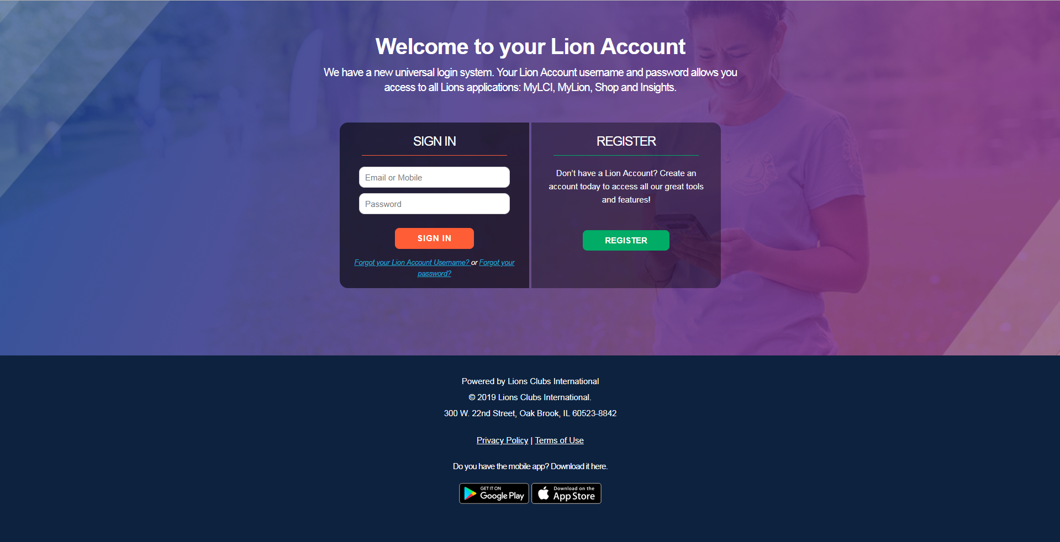

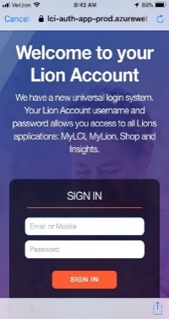
M
Su Cuenta de León
  La Cuenta de León es nuestro sistema de inicio de sesión universal.
  Su Cuenta de León le permite acceder a:
    MyLCI
    MyLion
    Tienda
    Insights
    Próximas aplicaciones
  Todos los Leones y Leos pueden crear una Cuenta de León.
  Comuníquese con mylion@lionsclubs.org para recibir asistencia.
Consejo práctico: Los Leones y Leos necesitan su número de socio y un número de teléfono o correo electrónico actualizado en MyLCI para poder inscribirse.
7
Notes:
Todo empieza con su Cuenta de León. Su Cuenta de León es su nuevo inicio de sesión universal. Es su llave para todas las aplicaciones digitales de los Leones. Le permite acceder a MyLCI, MyLion, la Tienda, Insights (que es nuestra aplicación más reciente) y futuras aplicaciones. Cada León y Leo puede crear una Cuenta de León.
Los socios que se hayan inscrito anteriormente en MyLion no necesitan volver a inscribirse para una Cuenta de León. Su información de inicio de sesión en MyLion es ahora su Cuenta de León.
Si no se ha inscrito ya en una Cuenta de León, ahora es el momento perfecto para hacerlo. Necesitará su número de socio y un número de teléfono o correo electrónico actualizado en MyLCI.
Para algunos socios, crear una Cuenta de León fue fácil. En el caso de otros socios, hubo dificultades, como números de teléfono o correos electrónicos desactualizados. Comprendemos que esto ha sido un problema para los usuarios de MyLCI, y damos las gracias a todos los que nos han contactado para recibir asistencia.
Si necesita ayuda para crear una Cuenta de León, o si ha empezado a animar a otros socios a crear una Cuenta de León, comuníquese con el personal de la oficina internacional en mylion@lionsclubs.org. ¡El equipo de apoyo estará encantado de ayudarle!

Slide 8
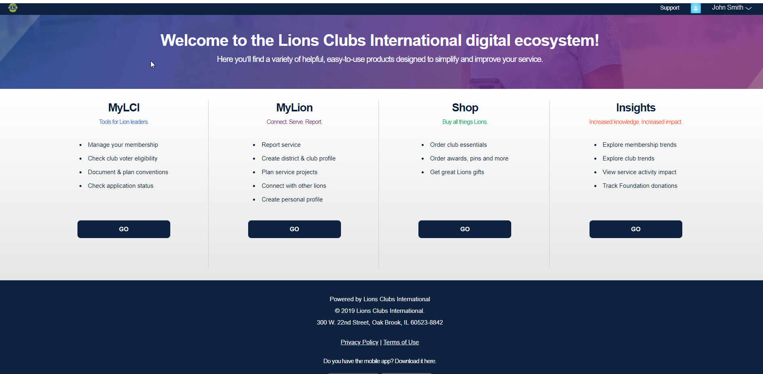
Seleccione la aplicación que prefiera.
Notes:
Una vez que haya iniciado la sesión en su Cuenta de León, puede navegar fácilmente por cualquiera de nuestras aplicaciones. Los socios Leones actualmente tienen acceso a todas las aplicaciones que se muestran en la pantalla, EXCEPTO MyLCI. MyLCI sigue siendo una aplicación para dirigentes y aparecerá deshabilitada para aquellos socios que no sean dirigentes.

Slide 9
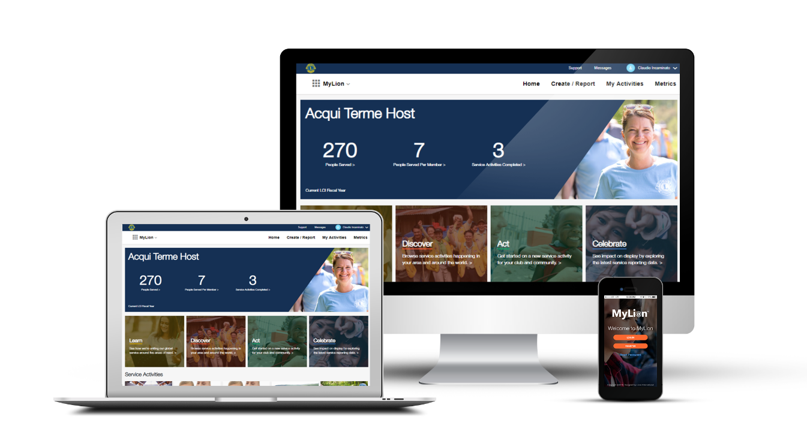
m
MyLion
Conectar y servir.
MyLion será el lugar de los informes de actividades de servicio a partir del 1 de julio de 2019.
9
Notes:
Echemos un vistazo a MyLion. MyLion es nuestra nueva aplicación de servicio y se centra en la parte esencial de los Leones: el servicio y el compañerismo.
MyLion ofrece oportunidades para conectarse mejor con compañeros Leones, descubrir y recibir inspiración de las actividades de servicio en todo el mundo, y promover nuestro servicio.

Slide 10
Servir con MyLion.
Dos rutas: Nueva actividad (New Activity) o Presentar informe de actividad (Report Activity)
Notes:
Estas oportunidades (conectar, descubrir otras ideas de servicio, y más) son posibles gracias a dos grandes cambios en el funcionamiento de MyLion en comparación con MyLCI.
En primer lugar, cualquier León o Leo puede usar MyLion. Esta es la primera de nuestras aplicaciones que está abierta a todos los socios.
En segundo lugar, y este es el tema central de nuestro webinar de hoy, ahora hay DOS rutas para crear una actividad. En MyLion, puede crear una actividad ANTES de que ocurra, o puede presentar un informe de una actividad después de que haya ocurrido.

Slide 11

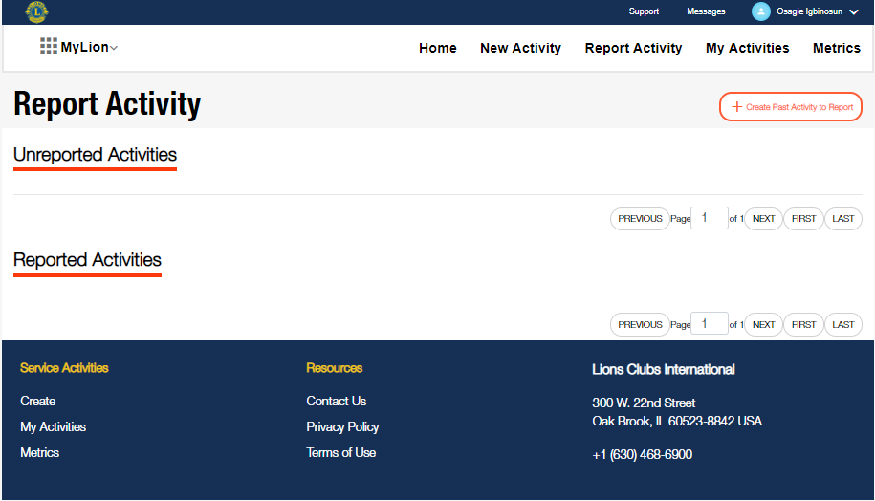
Presentar un informe de una actividad pasada en MyLion.
Elija Presentar informe de actividad (Report Activity) si desea informar sobre una actividad que ya ocurrió. Luego:
  Añada detalles clave
  Cargue fotografías
  Ingrese números sobre el impacto
Solamente los dirigentes con acceso a la presentación de informes podrán usar la opción Presentar informe de actividad.
Disponible en el sitio web y la aplicación MyLion.
Notes:
Vamos a empezar con la presentación del informe de una actividad después de que ya se haya realizado.
Si elige presentar un informe de una actividad una vez que ya ha ocurrido, no hay muchos cambios con respecto a MyLCI. Solamente los dirigentes pueden presentar un informe de una actividad después de que haya ocurrido. Para ello, debe elegir “Presentar informe de actividad” (Report Activity), ingresar los detalles de la actividad, y luego enviar.
Esta característica está disponible también en la aplicación MyLion.

Slide 12
Demostración: Presentar un informe de una actividad pasada (sitio web).
INSERTAR ENLACE AL VIDEO AQUÍ
MyLion será el lugar de los informes de actividades de servicio a partir del 1 de julio de 2019.
Notes:
Vamos a ver un vídeo de un usuario León presentando un informe de una actividad después de que ha ocurrido, usando la aplicación web MyLion.

Slide 13

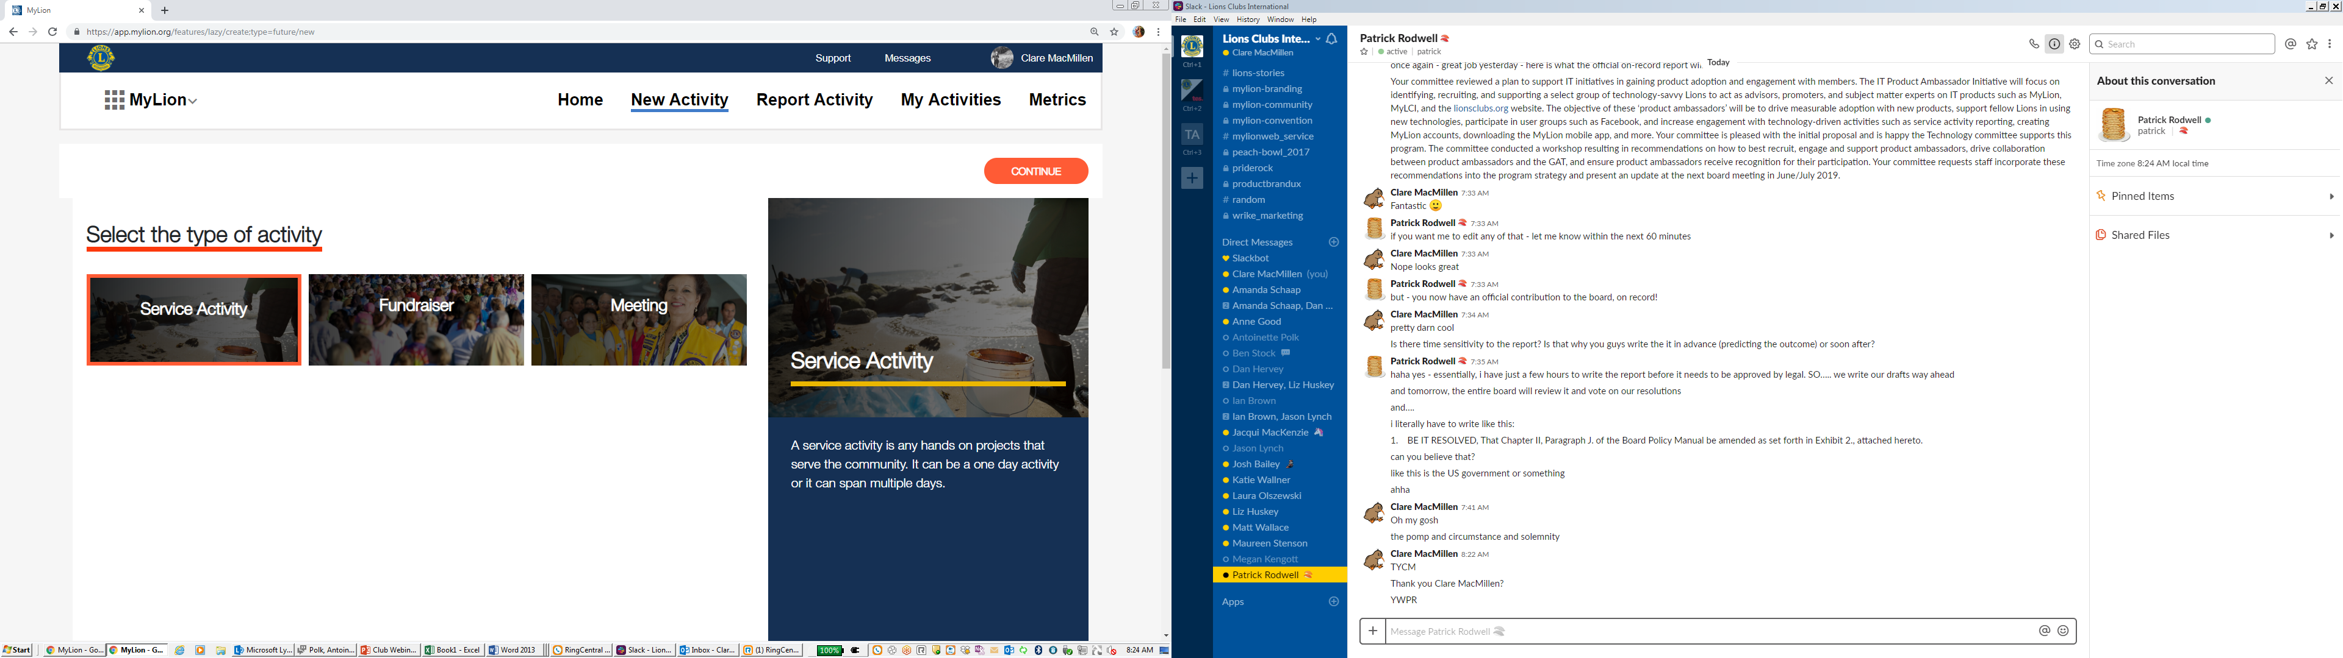
Planear una actividad y luego presentar un informe en MyLion.
Cree y publique su próxima actividad.
Elija Nueva actividad (New Activity) en MyLion, y luego:
  Añada detalles clave
  Cargue fotografías
  Invite a otros socios a unirse
  Publique
¿La actividad ha terminado? Los dirigentes añaden algunos números sobre el impacto, ¡y ya está terminada la presentación del informe!
Cualquier León o Leo puede crear una Nueva actividad.
Notes:
Ahora, echemos un vistazo a la otra ruta para presentar un informe en MyLion: crear una actividad antes de que ocurra, o planificar. Ya sea que estemos haciendo la compra, trabajando en un proyecto en nuestro trabajo o pensando en nuestra próxima actividad de servicio, la planificación es una parte importante de nuestra vida diaria.
Ahora mismo, los Leones y Leos usan una amplia variedad de herramientas para planificar su servicio. Luego, una vez completada la actividad de servicio, lo que hacíamos era iniciar la sesión en MyLCI y presentar un informe. Como se mencionó antes, algunos de los desafíos con este método son:
Duplicamos nuestra carga de trabajo. Probablemente estemos planificando nuestra actividad en Facebook, a través de correo electrónico o usando otra plataforma. ¿Por qué no planificar la actividad en el mismo lugar en el que presentaremos el informe sobre ella?
Es posible que no recordemos todos los detalles de la actividad. Ingresar información después de que la actividad haya ocurrido aumenta la probabilidad de que nos olvidemos de algunos detalles específicos.
Los socios que no son dirigentes no pueden tomar la iniciativa. Actualmente, solo los dirigentes pueden ingresar detalles de las actividades de servicio, pero es posible que los líderes de una actividad sean socios que no son dirigentes.
Esto cambia con MyLion. Ahora tenemos una ruta no solo para presentar un informe de una actividad de servicio que ya ha ocurrido, sino para combinar las tareas de planificación y presentación de informe de una actividad de servicio.
Además, planificar en MyLion puede tener algunas ventajas claras: Podemos:
Invitar a otros Leones y Leos
Enviar mensajes a socios para ayudar con la organización o compartir actualizaciones
Mantener informados a nuestros líderes de distrito y de distrito múltiple sobre las actividades a las que podrían asistir o que podrían apoyar, ya que será posible hacer búsquedas de estas actividades.
Para aprovechar la opción de planificar una actividad en MyLion, seleccionaremos “Nueva actividad” ("New Activity"), añadiremos todos los detalles de nuestro proyecto, como título, hora y lugar, invitaremos a los socios a unirse, ¡y listo! Publicaremos la actividad y, una vez que haya terminado, los dirigentes podrán iniciar la sesión e informar los detalles finales.

Slide 14
Demostración: Planificar un actividad en MyLion (sitio web).
https://www.youtube.com/watch?v=npuTGERBctE&feature=youtu.be
MyLion será el lugar de los informes de actividades de servicio a partir del 1 de julio de 2019.
Notes:
Ahora que entendemos la diferencia entre planificar, o crear una "Nueva actividad" en MyLion, en comparación con presentar un informe de una actividad pasada, vamos a ver una demostración.
Aquí tenemos a un León creando una actividad próxima, o "Nueva actividad", para su club en la aplicación del sitio web MyLion.

Slide 15
Dirigentes de club y MyLion
¿Qué dirigentes de club pueden presentar informes de actividades?
  Presidente del Club de Leones
  Secretario del Club de Leones
  Asesor de Servicio del Club
  Presidente del Club Leo
  Secretario del Club Leo
¿Qué más pueden hacer los dirigentes de club?
  Eliminar / editar las actividades creadas por socios
  Presentar informes de actividades del club
  Editar el perfil del club (Consejo: visite el Localizador de Clubes en lionsclubs.org para ver el perfil actualizado de su club)
Notes:
Como dije, cualquier socio del club puede crear una Cuenta de León y usar MyLion. Sin embargo, solamente los dirigentes que se mostraron aquí pueden presentar un informe sobre una actividad.
Estos dirigentes tienen otros permisos únicos en MyLion.
Estas personas también pueden:
Eliminar una actividad creada por un socio
Editar una actividad creada por un socio
Crear un perfil de club en la aplicación MyLion.
El Perfil del club es una excelente oportunidad para compartir más sobre su club con otros Leones, así como con miembros de la comunidad que podrían estar interesados en unirse a su club. Los perfiles de los clubes en MyLion se muestran en el Localizador de clubes de lionsclubs.org. Por eso, elija una fotografía divertida que represente a sus socios, incluya una descripción sobre por qué su club es especial, y luego use el Localizador de clubes en lionsclubs.org para ver cómo se presenta su club a los posibles socios.

Slide 16
Preguntas frecuentes sobre MyLion
Tengo varios títulos. ¿Cómo puedo cambiar mi rol en MyLion?
MyLion reconoce todos los títulos de un usuario y le da acceso a todas las tareas que usted puede completar en relación con las actividades de servicio con esos títulos. No necesita cambiar su rol manualmente.
MyLion será el lugar de los informes de actividades de servicio a partir del 1 de julio. Sin embargo, ¿hay un periodo de gracia para la presentación de informes 2018-2019 en MyLCI?
  Sí, usted podrá presentar informes de las actividades de servicio 2018-2019 en MyLCI hasta el 15 de julio de 2019.
Notes:
Ahora, a partir de nuestro foro MyLion en Facebook, nuestros webinars de distrito y los comentarios recibidos de Leones y Leos como usted, sabemos que hay algunos matices en cómo los Leones planifican y presentan informes de servicio. Voy a comentar algunas de las preguntas frecuentes más típicas.
En primer lugar, si usted es un León con varios títulos, está acostumbrado a cambiar de título en MyLCI manualmente. MyLion está diseñado de otra manera. Si usted es un León con varios títulos, MyLion reconocerá todos sus roles en la Asociación Internacional de Clubes de Leones y le dará acceso basándose en todos esos títulos. No necesita cambiar su rol.
En segundo lugar, si bien MyLion será el lugar de los informes de actividades de servicio a partir del 1 de julio de 2019, los dirigentes tendrán un periodo de gracia para la presentación de informes 2018-2019. Usted podrá presentar informes de las actividades de servicio 2018-2019 en MyLCI hasta el 15 de julio de 2019.

Slide 17
Preguntas frecuentes sobre MyLion (continuación)
¿Dónde están las actividades distintivas? ¿Hay una definición de actividades distintivas?
  Las actividades distintivas estarán disponibles en junio de 2019.
  La Asociación Internacional de Clubes de Leones define actividad distintiva como una actividad recurrente que representa la identidad y / o especialización del club, distrito o distrito múltiple organizador.
  Basándose en esta definición, los Leones y Leos podrán decidir qué actividades son sus actividades distintivas.
Notes:
Una pregunta habitual entre los Leones que acaban de empezar a usar MyLion está relacionada con las actividades distintivas. ¿Dónde están…? Y de hecho, ¿cuáles son?
Esta característica de MyLion estará disponible en junio de 2019.
Cuando empezamos a evaluar MyLCI y a crear MyLion, nuestro equipo de servicio se dio cuenta que la definición e interpretación de "actividad distintiva" variaba de unas regiones a otras.
Con la ayuda de nuestro Equipo Global de Acción, ahora tenemos una definición de actividades distintivas. Una actividad distintiva es una actividad recurrente que representa la identidad y / o especialización del club, distrito o distrito múltiple organizador.
Los Leones y Leos pueden usar esta definición como orientación para establecer qué actividades se consideran "distintivas".

Slide 18
Preguntas frecuentes sobre MyLion (continuación)
  ¿Cómo categorizo mi actividad?
  En primer lugar, seleccione el tipo de actividad (actividad de servicio, recaudación de fondos, reunión).
  Luego seleccione la “causa global" ("Global Cause") adecuada. Si la actividad no pertenece a una causa global, seleccione "Otra" ("Other").
  Según la causa global seleccionada, aparecerá un conjunto de subcategorías. Seleccione la subcategoría que se ajuste mejor a su actividad.
Notes:
Una pregunta habitual es cómo categorizamos el servicio.
En el pasado, los Leones elegían una categoría de un conjunto de 90 tipos diferentes de proyectos de servicio. Elegir la categoría adecuada era confuso, por lo que nuestro equipo de actividades de servicio ayudó a simplificar estas opciones. Nuestros tipos de proyectos de servicio más populares de MyLCI se mantienen, y hemos añadido algunas opciones más.
En la pantalla se muestran los pasos para categorizar una actividad.

Slide 19
Preguntas frecuentes sobre MyLion (continuación)
  ¿Qué pasa si participo en una actividad de servicio dirigida por un distrito o distrito múltiple?
  ……………………

Slide 20
MyLion e Insights: Celebrar el impacto del servicio explorando los números.
Notes:
Presentar informes de actividades nos ayuda a ver y celebrar el trabajo que realizamos como Leones y Leos. Tenemos varias aplicaciones digitales que pueden ayudar a los socios y dirigentes a explorar el impacto, fijar metas y ver cómo otros Leones y Leos están contribuyendo a sus comunidades.

Slide 21

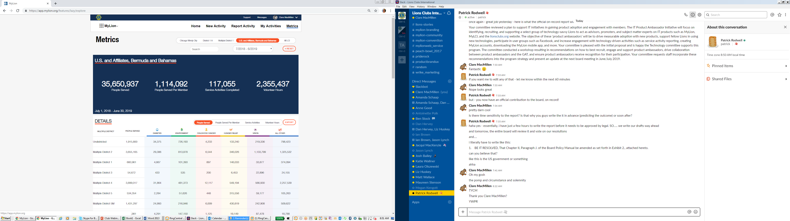
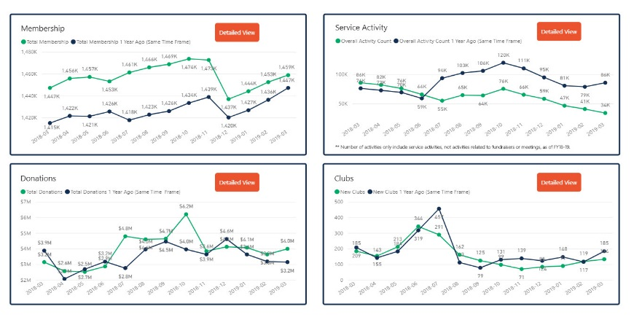
Datos de servicio para todos los Leones y Leos
Parámetros en MyLion
Insights
Muestra parámetros de impacto del servicio hasta el nivel de actividad individual
Proporciona datos de personas servidas y horas de servicio voluntario
Puede explorar datos de servicio en múltiples niveles
Muestra datos sobre el número de socios, servicio, donaciones y clubes
El acceso al tablero se basa en el título del usuario
Notes:
La página de Parámetros en MyLion muestra parámetros de impacto del servicio hasta el nivel de actividad individual e incluye datos de personas servidas y horas de servicio voluntario. Los usuarios pueden ver datos a nivel de su club, distrito, distrito múltiple y área estatutaria, así como a nivel global.
Si está interesado en ver con más detenimiento la información de informes disponible para los dirigentes, navegue por Insights, nuestra aplicación más reciente.
A nivel de club, Insights muestra el número de socios, servicio y donaciones.

Slide 22
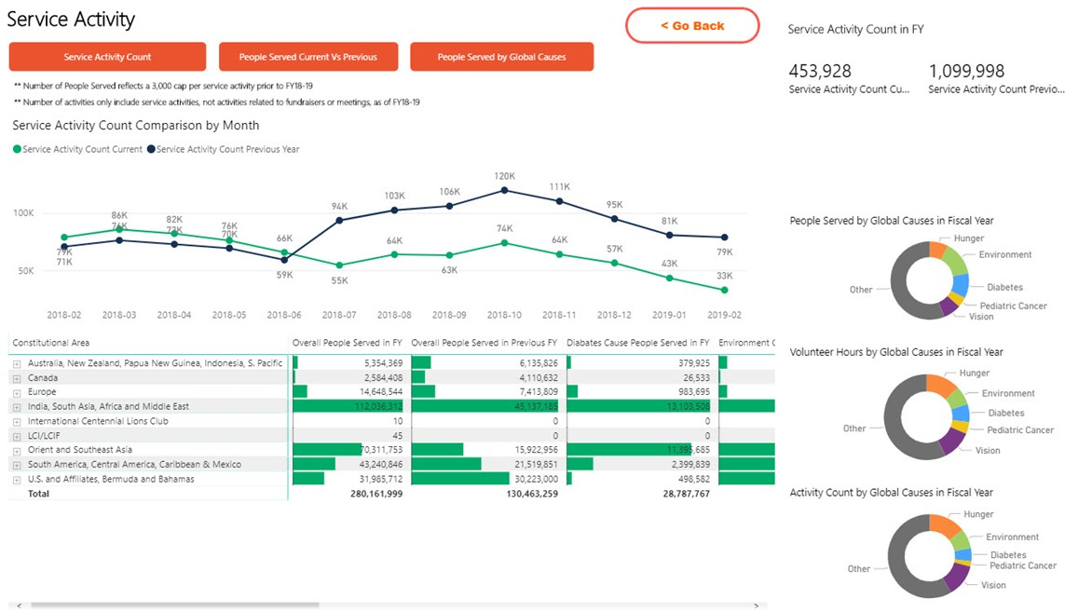
Una vista detallada de los datos de Leones en Insights
Seleccione el botón "Vista detallada" (“Detailed View”) en cada sección para ver parámetros adicionales. Explore comparaciones con los promedios y otros análisis de datos relacionados con la sección.
Notes:
Puede ver con más detenimiento cada una de estas secciones de datos si elige "Vista detallada" (“Detailed View”).
La sección Actividad de servicio (Service Activity) en Insights muestra las personas servidas, las horas de servicio voluntario y las actividades en relación con cada causa global.
También muestra comparaciones con promedios y una mirada más detallada a las tendencias del servicio.

Slide 23
Buscar apoyo en MyLion.
Redefinimos la "capacitación"
Notes:
Hoy hemos compartido bastante información sobre MyLion, ¡pero es imposible cubrir todos los temas! Los Leones que deseen más apoyo, materiales de capacitación o respuestas a sus preguntas pueden encontrar esto en nuestras aplicaciones digitales.

Slide 24

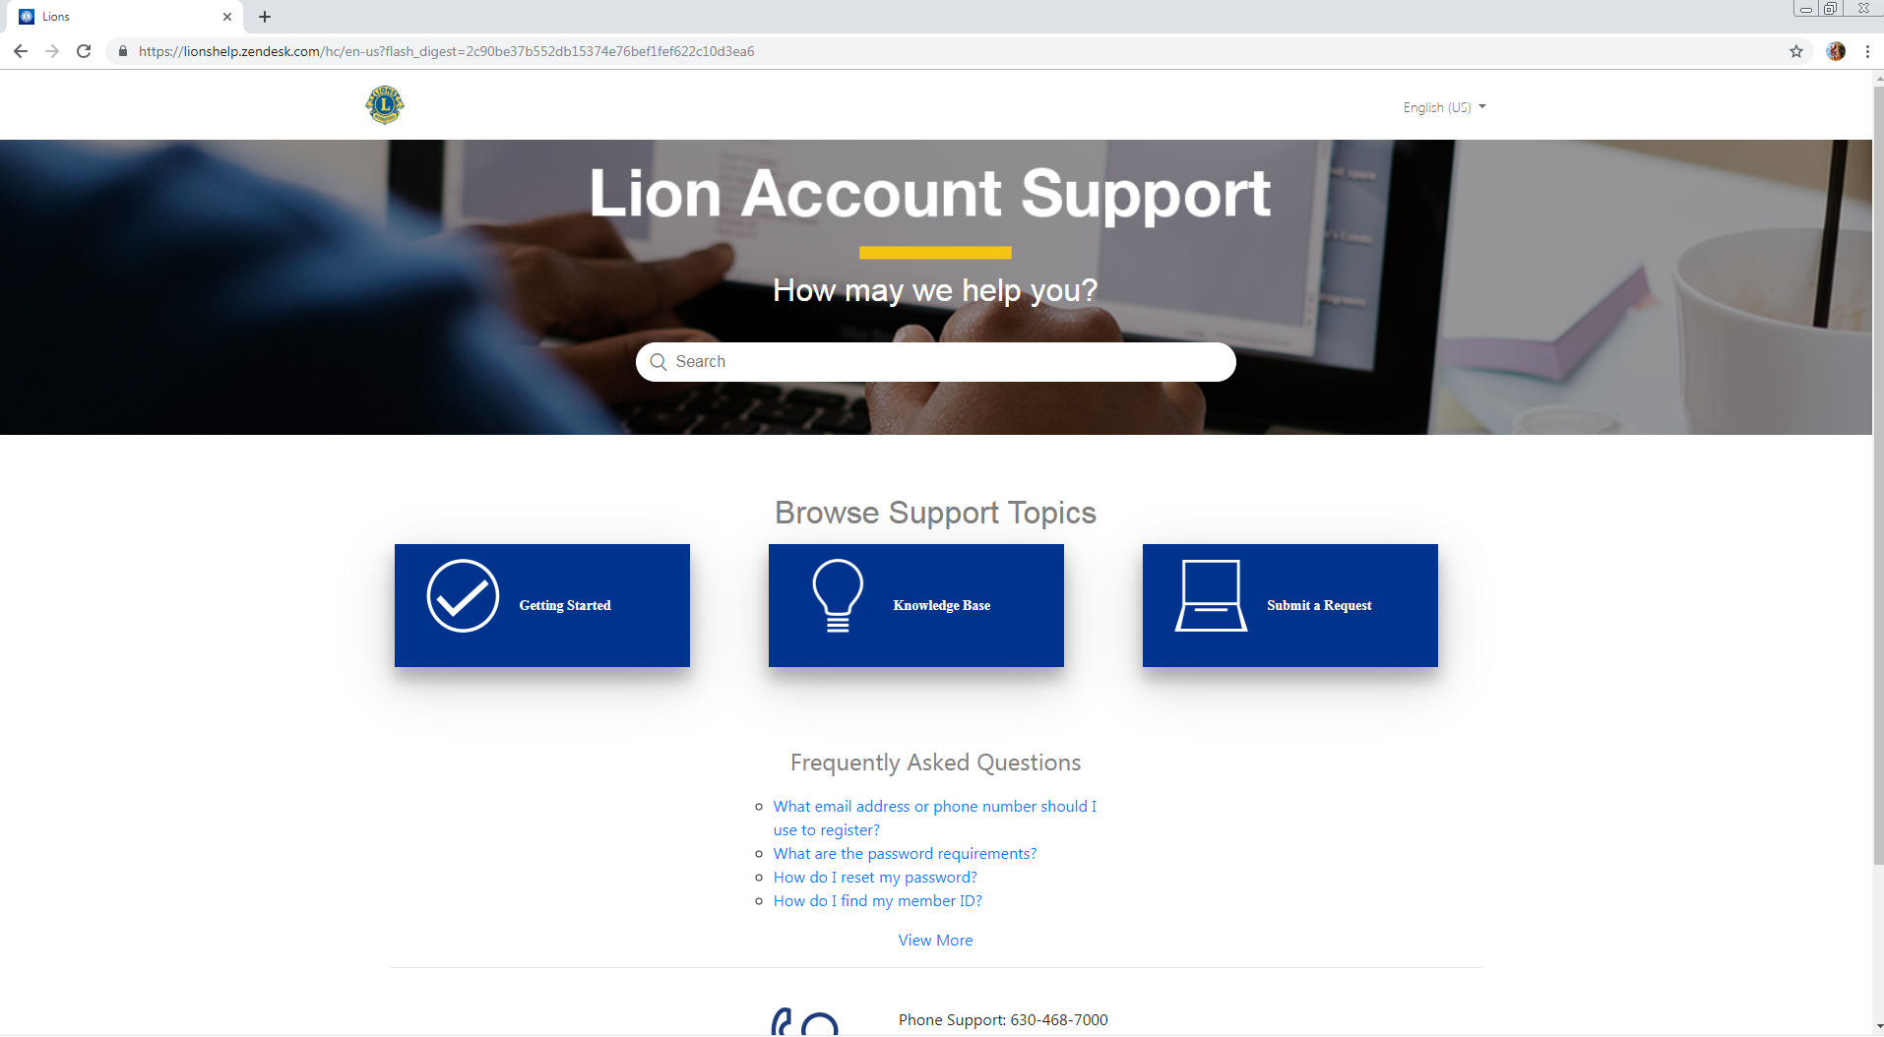
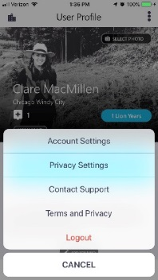
Apoyo donde lo necesita.
www.lionshelp.zendesk.com
  Use el botón "Soporte" ("Support") para encontrar artículos instructivos útiles.
¿Quiere hablar con nuestro equipo de apoyo?
  Número de teléfono: 1-630-468-7000
  Correo electrónico: mylion@lionsclubs.org
Únase al foro de MyLion en Facebook para recibir ayuda de León a León y compartir sus ideas.
Consejo práctico: En la aplicación MyLion, vaya a Perfil del usuario (User Profile) y seleccione los tres círculos en la esquina superior derecha para buscar apoyo.
Notes:
En cualquiera de nuestros sitios web de aplicaciones digitales, los Leones pueden seleccionar "Apoyo" ("Support") y navegar hasta nuestro servicio de asistencia en línea. El enlace que se proporciona aquí lleva a las preguntas frecuentes, documentos instructivos y también la ruta para enviar una pregunta o problema.
Aquí también aparece la información sobre nuestro centro de apoyo a los socios. El equipo con gusto responderá su llamada o su correo electrónico.
Finalmente, tenemos una comunidad creciente de MyLion en Facebook, el Foro MyLion (MyLion Forum). Unirse al foro es una buena manera de encontrar información actualizada sobre nuestras aplicaciones, hacer preguntas que podrían ser relevantes para la comunidad de Leones en conjunto y también compartir ideas de la aplicación con otros Leones y Leos.

Slide 25
¿Ahora qué?
Notes:
Entonces, ¿ahora qué?

Slide 26
3 pasos para empezar en MyLion.
1
  Inscríbase en su Cuenta de León.
2
  Cree su perfil personal (y de club) en MyLion.
3
  Planifique y / o presente un informe de su próxima actividad de servicio en MyLion.
Notes:
Hay tres cosas fundamentales que todos podemos hacer para comenzar en MyLion y ayudar a otros socios a comenzar a usar MyLion.
Primero, crear una Cuenta de León. Si ya ha creado una cuenta, puede verificar que la información de todos los socios del club en MyLCI esté actualizada. Los socios podrán inscribirse en una Cuenta de León si tienen un correo electrónico o número de teléfono registrado y actualizado.
A continuación, cree su perfil personal y de club en MyLion. Añada una imagen, escriba una descripción y empiece a personalizar su MyLion.
Finalmente, planifique o presente un informe de su próxima actividad de servicio en MyLion. Una de las mejores maneras de aprender la aplicación es empezar a usarla. MyLion será el lugar de los informes de actividades de servicio a partir del 1 de julio de 2019, así que, en vez de ingresar su próxima actividad en MyLCI, ¡pruebe MyLion!

Slide 27

¿Tiene preguntas? Podemos ayudarle.
Envíe un correo electrónico a mylion@lionsclubs.org si tiene más preguntas.
Notes:
Gracias por participar en el webinar de hoy. Como dije anteriormente, si tienen más preguntas sobre MyLion, comuníquense con nosotros en mylion@lionsclubs.org. Nuestro equipo de apoyo hará seguimiento con ustedes directamente y se asegurará que tienen toda la información que necesitan para lograr el éxito usando MyLion.

Slide 28
Gracias
© 2019 Lions Clubs International
Notes:
Para terminar, este webinar será grabado y estará disponible muy pronto en lionsclubs.org. También enviaremos un correo electrónico con una grabación, una versión fuera de línea y las preguntas frecuentes del webinar una vez que hayan terminado nuestras sesiones en directo.
Gracias de nuevo, y que pasen un buen día.

